Slide 1
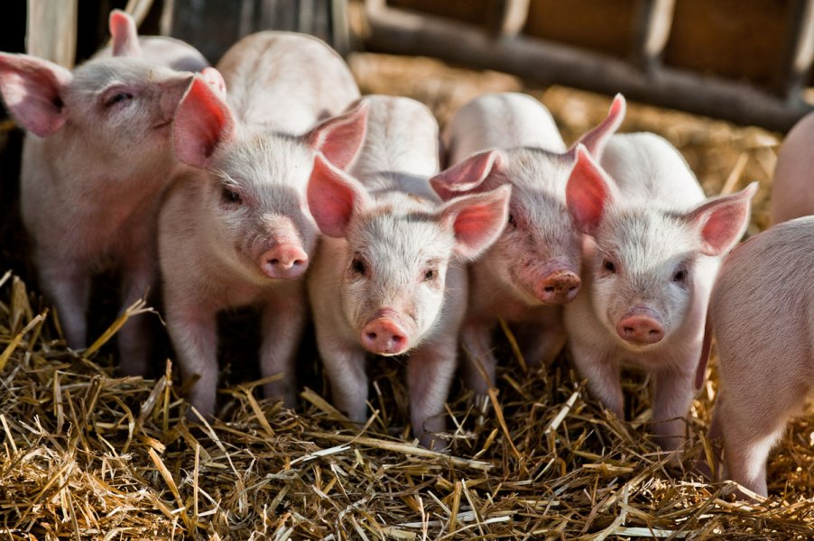
Биологические особенности свиней

Slide 2
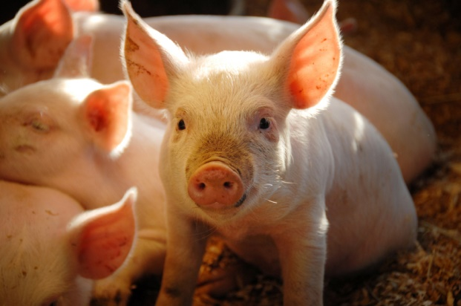
Свиньи — высокомолочные животные. За два месяца лактации свиноматка выделяет около 250 кг молока, а отдельные животные до 350 кг и более. Молоко свиньи отличается высоким содержанием сухих веществ, белка, жира, минеральных веществ и витаминов. По общей и белковой питательности оно превосходит в 1,5 — 1,8 раза коровье молоко.
Свиньи обладают высокой скороспелостью. Уже к 6 — 8дневному возрасту живая масса поросят удваивается, к 60дневному увеличивается в17-18, а к 6 — 7-месячному — в 100 раз и более.

Slide 3
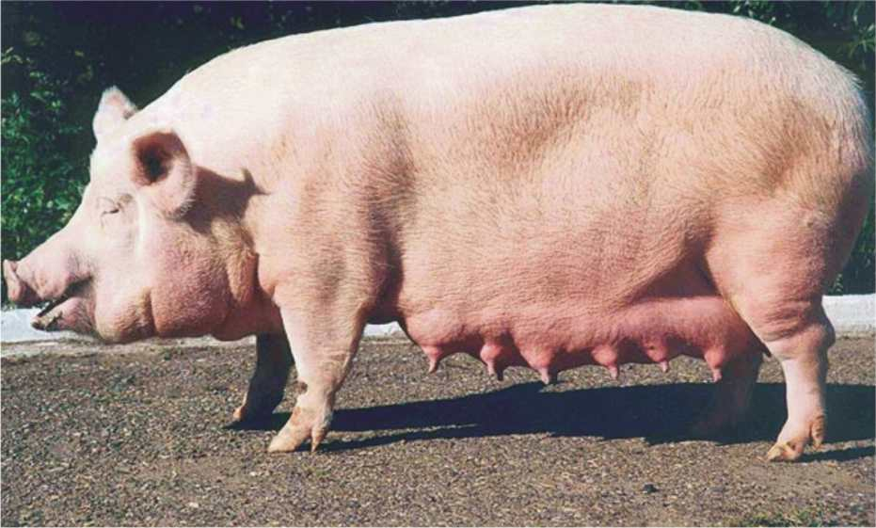
Породы свиней
Крупная белая порода — самая многочисленная в России, Белоруссии и Украине (удельный вес её составляет до 90%). Живая масса взрослых хряков 320—350 кг, маток — 230-250 кг, многоплодие в среднем — 11—11,5 поросёнка. Молодняк достигает живой массы 100 кг к 6— 7 месяцам и имеет толщину хребтового шпика (на уровне 6—7-го грудного позвонка) 28—32 мм. Туловище довольно длинное, грудь широкая, спина прямая. Хорошо сочетается в скрещивании с белорусской чёрно-пёстрой породой, давая жизнеспособное потомство с высокой энергией роста.

Slide 4
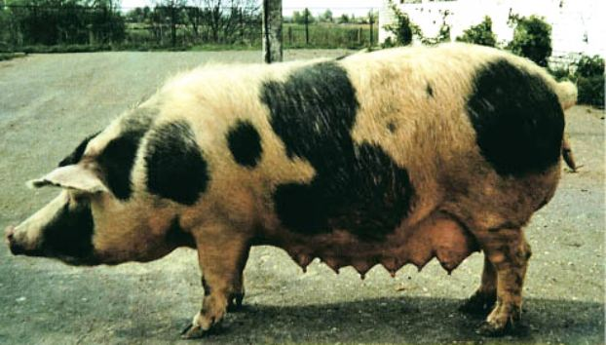
Белорусская чёрно-пёстрая порода— пожалуй, вторая по распространенности в бывших республиках СССР. Живая масса взрослых хряков 310—340 кг, маток — 240—250 кг, многоплодие в среднем — 10,5—11 поросят. Молодняк по энергии роста и расходу корма на прирост не уступает крупной белой породе, но у него толще шпик.

Slide 5
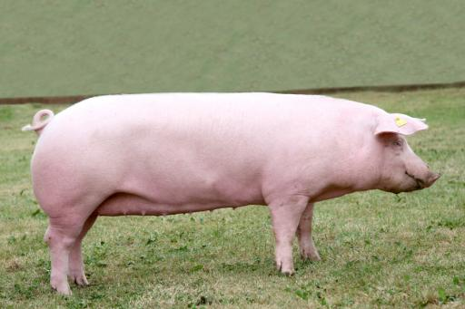
Эстонская беконная - одна из распространенных пород, белой масти, по внешнему виду похожа на породу ландрас. Живая масса взрослых хряков 300-330 кг, маток 220-250 кг, многоплодие —11 поросят и более, среднесуточный прирост живой массы составляет 700-750 г. Выход мяса в тушах — 56-60%.

Slide 6
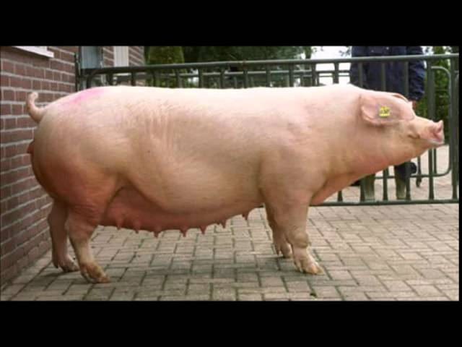
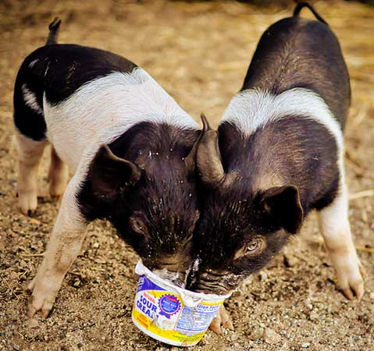
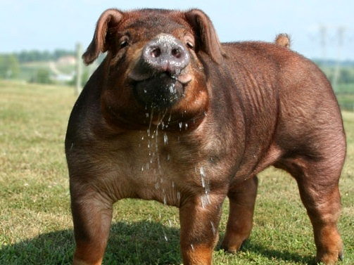
В последние годы все шире культивируются мясные породы: гемпширская, ландрас и дюрок. У молодняка толщина шпика при живой массе 100 кг не более 25 мм. У гемпширов масть чёрная с белым поясом на уровне лопаток, ландрасы белые, дюроки рыжей масти с оттенками от светло-золотистой до тёмно-коричневой. Характерный признак мясных пород — карпообразная спина. Плодовитость маток ниже, чем у местных пород. Животные требуют повышенного содержания протеина в рационе. В этом случае способны давать высокие приросты.

Slide 7
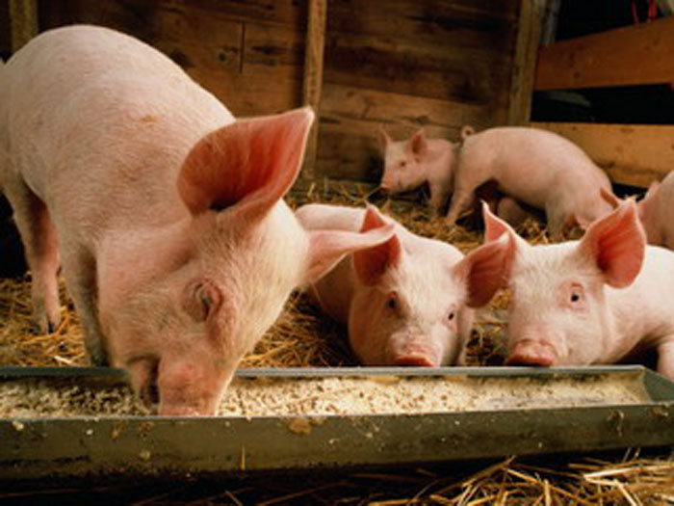
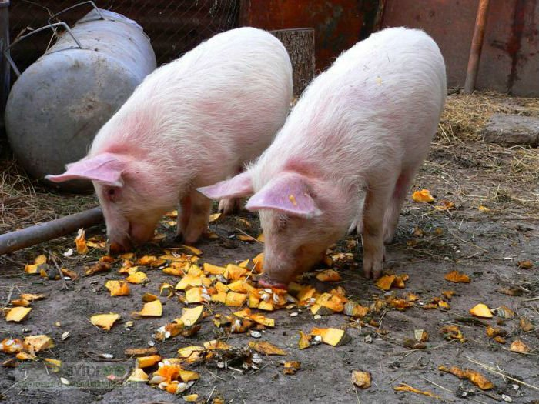
Свиньи — животные всеядные. Они хорошо усваивают как растительные, так и животные корма и продукты их переработки. Это расширяет возможности их разведения при самых различных кормовых условиях. Свиньи в 2 раза лучше, чем крупный рогатый скот, и в 1,5—2 раза лучше, чем овцы, используют питательные вещества корма на прирост.
На 1 кг прироста живой массы им требуется всего 4—4,5 кормовой единицы (крупному рогатому скоту — 9—10 кормовых единиц). Они имеют самый высокий убойный выход продукции: у молодняка при живой массе 80—100 кг он составляет 70—75%, при живой массе 100— 125 кг — 76—80%, при живой массе 150 кг и более — 80—85%.

Slide 8
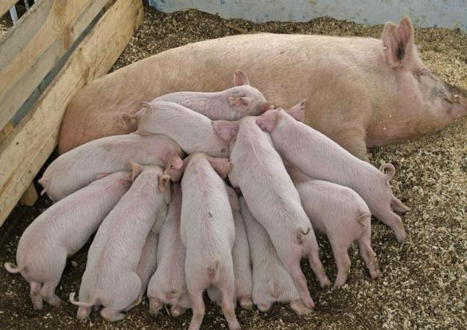
Основная особенность свиней — их высокое многоплодие. Одна свиноматка при правильных кормлении, содержании и уходе за один опорос даёт 10—14 поросят. Известны случаи рождения более 30 поросят. А непродолжительный период беременности (супоросности; 114 дней; возможны разбежки от 102 до 128 дней) и лактации (3—4 недели) позволяют при хорошем кормлении и уходе получать от свиноматки по 2 опороса в год.

Slide 9
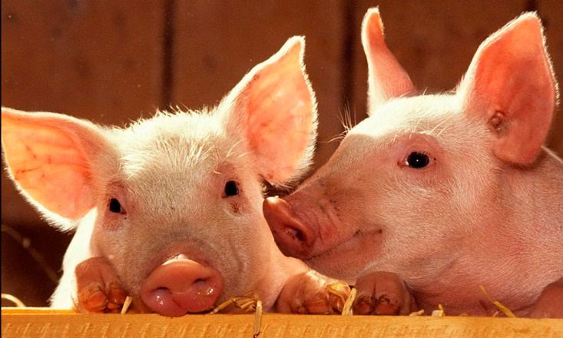
Свиньи относятся к наиболее скороспелым животным, поэтому затраты на их разведение и откорм в приусадебном хозяйстве быстро окупаются. За сравнительно короткое время можно получать большое количество мяса и сала. Свинина обладает высокой калорийностью, в отличие от мяса других животных в ней содержится меньше воды (60—62%) и больше жира (до 57%). Она хорошо консервируется, при засолке и копчении не только не снижает своих качеств, но и становится более ценной в пищевом отношении и пригодной для длительного хранения.

Slide 10
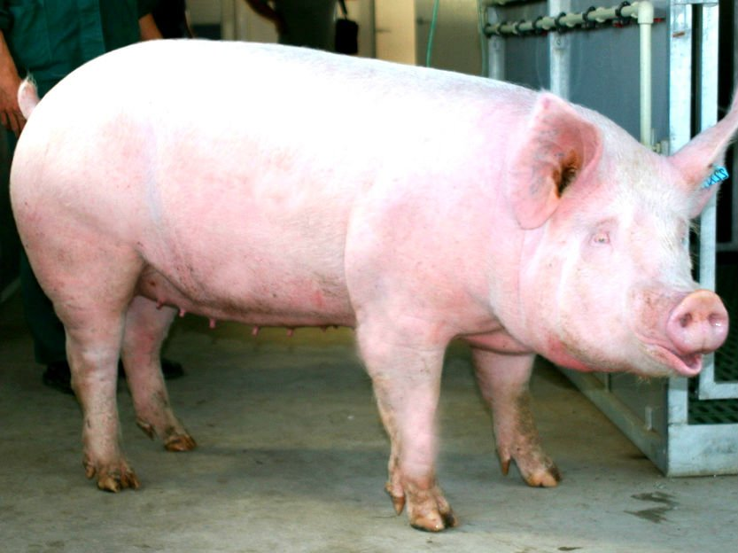
Половая зрелость у свиней наступает в 6—7 месяцев, осеменение возможно в 8,5—9 месяцев. При откорме молодняк достигает живой массы 100 кг за 180— 210 дней. Отдельные животные эту массу могут набрать к 5-месячному возрасту.

